Slide 1
Sociální vyloučení a zdraví – rámec problému v souvislosti s plánováním veřejných politik
PhDr. Miroslav Barták, Ph.D.
Klinika adiktologie
LF UK a VFN v Praze
22. 9. 2022

Slide 2
Trojí rozměr politiky…
Polity
Politics
Policy

Slide 3
K pojmu nerovnosti ve zdraví….
Sociální nerovnosti ve zdraví jsou pak charakterizovány jako „systematické rozdíly ve zdravotním stavu mezi socioekonomickými skupinami, ať již jsou tyto skupiny koncipovány na základě rozdílů v příjmech, vzdělání nebo postavení na trhu práce. Všechny systematické sociální nerovnosti ve zdraví v rámci státu jsou produkovány sociálně, jsou (z)měnitelné a neférové“ (Dahlgren, Whitehead 2007, s. 5).

Slide 4
Nerovnosti ve zdraví…
relativní rozdíly ve zdraví, které představují poměr v hodnotách indikátorů zdraví znevýhodněné populační skupiny a odpovídající referenční skupiny neznevýhodněné populace, kdy relativní rozdíly jsou často konstatovány jako procentuální rozdíly mezi těmito skupinami,
absolutní rozdíly ve zdraví, ty pak měří rozdíly mezi hodnotami indikátorů zaznamenaných i nejvyšších a nejnižších společenských skupin,
rozdíly ve zdraví, které jsou způsobeny rozdíly mezi pohlavími, kdy se jedná o ekonomické, sociální nebo kulturní rozdíly ve zdraví žen a mužů v kontrastu s biologickými rozdíly mezi pohlavími,
etnické rozdíly ve zdraví, které vyjadřují systematické rozdíly ve zdraví mezi odlišnými etnickými skupinami a konečně
geografické rozdíly ve zdraví, tedy na rozdíly ve zdraví, které jsou zaznamenány mezi různými geografickými oblastmi.

Slide 5
Determinanty zdraví…
Determinanty zdraví dělíme na determinanty dědičné (genetické faktory),
sociální a ekonomické determinanty, které zahrnují postavení na trhu práce, pracovní podmínky a bezpečnost práce, vzdělání, bydlení a rodinné podmínky,
životní styl a další determinanty související s chováním, zahrnující kouření, spotřebu alkoholu, fyzickou aktivitu, péči o sebe sama, sociální kontakty nebo styl práce, pohlaví, respektive rod (gender),
kulturní determinanty (například ve vztahu ke starším lidem) a
politické determinanty, které zahrnují sociální a ekonomické prostředí a zdravotnický systém (Beaglehole in Detels et al. 2005, s. 85–87),
životní prostředí.

Slide 6
K vymezení pojmu zdraví…
koncept zdraví nalezneme v zakládajícím dokumentu WHO z roku 1946, který vstoupil v platnost v roce 1948. Zde bylo zdraví poprvé vymezeno jako „stav úplné fyzické, duševní a sociální pohody, nejen jako nepřítomnost nemoci nebo vady“. Tato definice naznačuje, že zdraví je určitým ideálem, ke kterému bychom se měli se přiblížit, případě jej relativně naplnit.
http://www.who.int/governance/eb/who_constitution_en.pdf.

Slide 7
O vzduchu, vodách a místech (Z řečtiny a francouzštiny přeložil a vydal v Praze v letech 1899-1902 Dr. Ondřej Schrutz, Profesor dějin lékařství a epidemiologie české Univerzity Karlovy. Zdroj: Hippokrates : Aforismy ; Prognostikon ; O vzduchu, vodách a místech. Praha: Alberta 1993, 111 str.

Slide 8
Determinanty zdraví…
Dahlgren a Whiteheadová (Dahlgren, Whitehead 2007, s. 21–22) uvádějí, že determinanty zdraví mohou být ovlivněny individuálním, komerčním nebo politickým rozhodnutím a lze je dělit na: pozitivní faktory zdraví (přispívající k udržení a zlepšení zdraví – ekonomická bezpečnost, vhodné bydlení, nezávadné potraviny apod.), ochranné faktory (které omezují riziko vzniku nebo přetrvání nemoci – očkování, ale také existence podpůrných sociálních sítí, jasná vize života, tj. psychosociální faktory) a rizikové faktory (tedy příčiny nemocí, které jsou potenciálně preventabilní)

Slide 9
Co způsobuje rozdíly ve zdraví mezi lidmi…

Slide 10
Co má umět systém péče o zdraví…
Podle WHO je dobře fungující systém péče o zdraví schopen vyvážit zdravotní potřeby populace na straně jedné a společenská očekávání na straně druhé v následujících oblastech:
zlepšování zdravotního stavu jednotlivců, rodin a komunit,
vymezenení toho, co lidské zdraví ohrožuje,
ochranně populace před hrozbou katastrofických výdajů na zdravotní péči a obecněji finančních důsledků nemocí,
zajištění spravedlivé dostupnosti péče o zdraví a její zaměření na potřeby uživatele,
zajištění podílu lidí na rozhodnutích, která ovlivňují jejich zdraví a systém péče o něj.
http://www.who.int/healthsystems/EN_HSSkeycomponents.pdf

Slide 11
Akční plán 2021-2023 Strategie sociálního začleňování 2021-2030 Cíl 4.7.a: Systémově řešit faktickou nedostupnost zdravotních služeb pro sociálně vyloučené osoby, osoby ohrožené sociálním vyloučením a osoby jinak znevýhodněné.
Opatření se zaměří na narovnání dostupnosti zdravotních služeb pro cílovou skupinu v dané oblasti (obci, okresu, regionu) bez ohledu na její finanční a sociálně-ekonomické podmínky.
Uplatňování opatření povede ke snížení nerovností sociálně vyloučených a znevýhodněných osob s majoritní populací, bude posílena kooperace sociálních pracovníků ve veřejné správě, sociálních služeb, zdravotních služeb a vědeckých institucí.

Slide 12
Akční plán 2021-2023 Strategie sociálního začleňování 2021-2030 Cíl 4.7.a: Systémově řešit faktickou nedostupnost zdravotních služeb pro sociálně vyloučené osoby, osoby ohrožené sociálním vyloučením a osoby jinak znevýhodněné.
Pravidelná každoroční jednání MZ a MPSV za účelem propojení sociální a zdravotní péče poskytované osobám sociálně vyloučeným sociálním vyloučením ohroženým, včetně přípravy legislativního řešení propojení sociální a zdravotní péče.
2. Počet realizovaných projektů zaměřených na snížení nerovností sociálně vyloučených a znevýhodněných osob (výchozí stav 10 projektů).
3. Sběr epidemiologických dat o zdravotním stavu osob bez domova a dalších osob sociálně vyloučených a sociálním vyloučením ohrožených.
4. Vytvoření seznamu lokalit, ve kterých průměrná dojezdová doba u ambulantní primární péče přesahuje 35 minut, a snížení tohoto počtu do konce r. 2023 nejméně o polovinu.

Slide 13
Akční plán 2021-2023 Strategie sociálního začleňování 2021-2030 Cíl 4.7.a: Systémově řešit faktickou nedostupnost zdravotních služeb pro sociálně vyloučené osoby, osoby ohrožené sociálním vyloučením a osoby jinak znevýhodněné.
Finance
V rámci stávajících zdrojů či dle možností a aktuálních potřeb státního rozpočtu.

Slide 14
Další cíle…
Cíl 4.7.b: Zvýšit zdravotní gramotnost v oblasti práv a povinností uplatňovaných v přístupu k primární zdravotní péči sociálně vyloučených osob, osob ohrožených sociálním vyloučením a osob jinak znevýhodněných.
Opatření budou směřovat k rozvoji vzdělávání zdravotnických pracovníků, komunitních pracovníků (laických i odborných), sociálních pracovníků v oblasti sociokulturních specifik cílové skupiny a k rozvoji dovedností interkulturní a intersociální komunikace a mediace ve zdraví. Implementace modelu předpokládá rozvoj efektivní spolupráce mezi sociálním a zdravotním sektorem.

Slide 15
Další cíle…
Cíl 4.7.d: Podpora deinstitucionalizace psychiatrické péče, asistivních technologií a služeb s těmito technologiemi souvisejícími; optimalizace a zvýšení dostupnosti péče na sociálnězdravotním pomezí.

Slide 16
Zdraví 2030
Strategický rámec Zdraví 2030 soustřeďuje specifické cíle Strategického rámce Česká republika 2030 do tří specifických cílů:
Ochrana a zlepšení zdraví obyvatel
Optimalizace zdravotnického systému
Podpora vědy a výzkumu

Slide 17
Implementační plány Zdraví 2030
Implementační plány
Reforma primární péče
Prevence nemocí, podpora a ochrana zdraví; zvyšování zdravotní gramotnosti
Implementace modelů integrované péče, integrace zdravotní a sociální péče, reforma péče o duševní zdraví
Personální stabilizace resortu zdravotnictví
Digitalizace zdravotnictví
Optimalizace systému úhrad ve zdravotnictví

Slide 18
Podpora zdraví..
Na první konferenci o podpoře zdraví v roce 1986 v kanadské Ottawě byla vymezena na úrovni zástupců členských států WHO zásadním způsobem problematika podpory zdraví.
Podle závěrů této významné mezinárodní konference je podpora zdraví je procesem, který umožňuje lidem zvýšit kontrolu nad svým zdravím a pomáhá jejich zdraví zlepšit.
Pro dosažení stavu úplné fyzické, duševní a sociální pohody jedinců nebo společenských skupin je třeba nejen identifikovat a realizovat aspirace a uspokojovat potřeby, ale také měnit a vypořádat s prostředím, ve kterém žijí. Zdraví je tedy zdrojem pro každodenní život ne jeho cílem.
Zdraví je pozitivním konceptem, který zohledňuje sociální a osobní zdroje, stejně jako tělesné kapacity.
Z toho důvodu není podpora zdraví pouze předmětem zájmu sektoru zdravotnictví, překračuje zdraví životní styl a zaměřuje se na celkovou životní pohodu.

Slide 19
Veřejnozdravotní intervence…
Pojem veřejnozdravotních intervence je v praxi veřejného zdraví hojně využíván.
Některé veřejnozdravotních intervence jsou vymezeny právními předpisy, jiné organizačními řády institucí, které je provádí, některá se těmto vymezením vymykají a jsou předmětem akademického výzkumu nebo širší společenské praxe.

Slide 21
Případová studie – užívání alkoholu v České republice…

Slide 22
Výsledky dotazníku AUDIT – alkohol posledních 12 měsíců

Slide 23
Riziko závislosti/alespoň střední problémy s alkoholem

Slide 24
Alkohol v posledních 30 dnech

Slide 25
Alkohol v posledních 30 dnech

Slide 27
Typy alkoholický nápojů

Slide 28
Typy alkoholických nápojů

Slide 29
Příležitosti užívání alkoholu

Slide 30
Svátky a další události

Slide 31
Užívání alkoholu a vybrané činnosti

Slide 32
S kým a při jakých příležitostech

Slide 33
Dny v týdnu a měsíce v roce

Slide 34
Měsíce v roce

Slide 36
Souhlas s tvrzeními

Slide 37
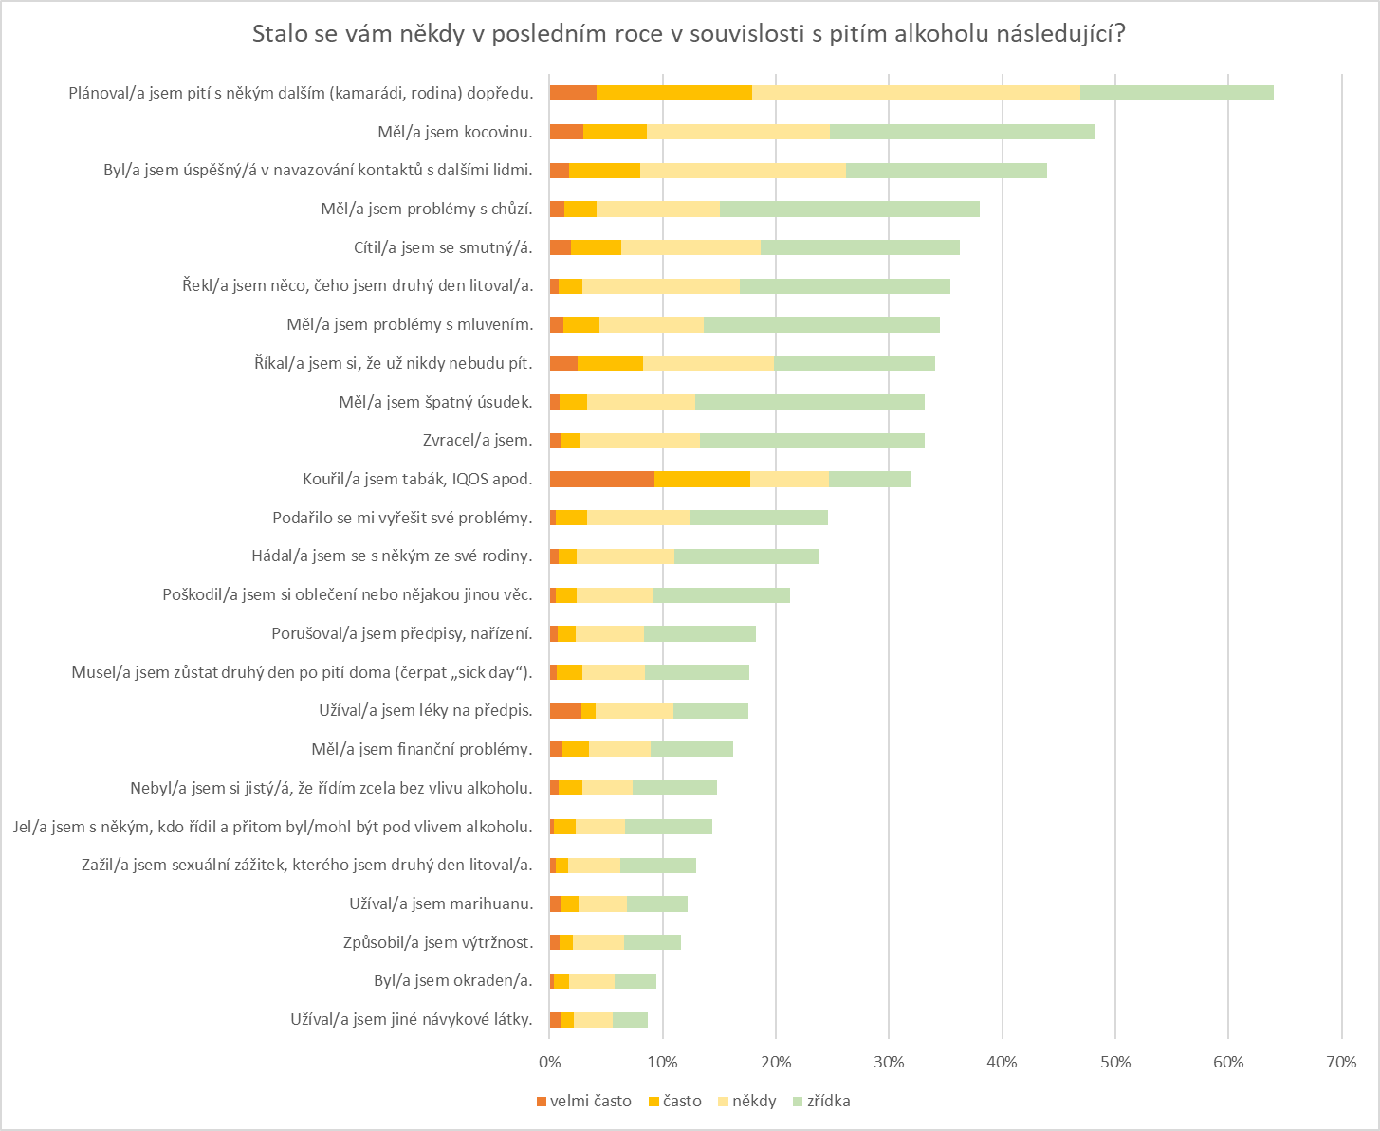

Slide 38
Domácí alkohol

Slide 39
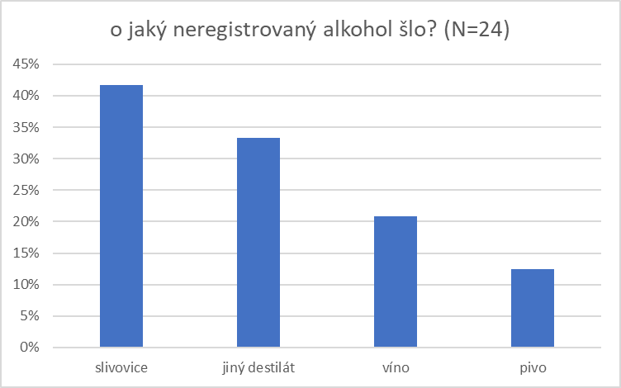
Neregistrovaný alkohol

Slide 40
Zdravotní gramotnost

Slide 41
Zdravotní gramotnost

Slide 42
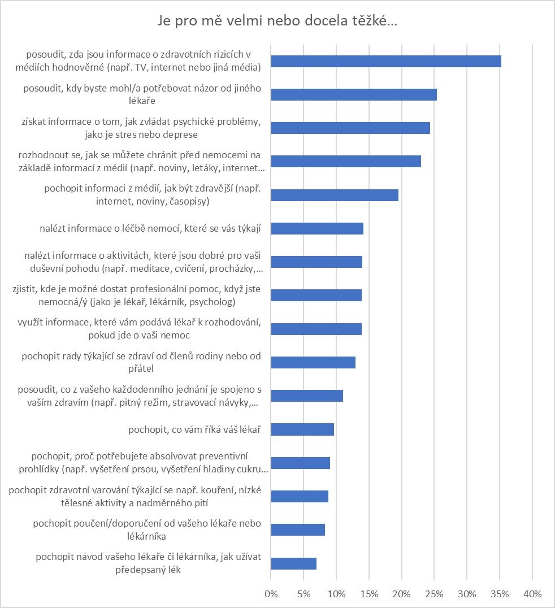

Slide 43
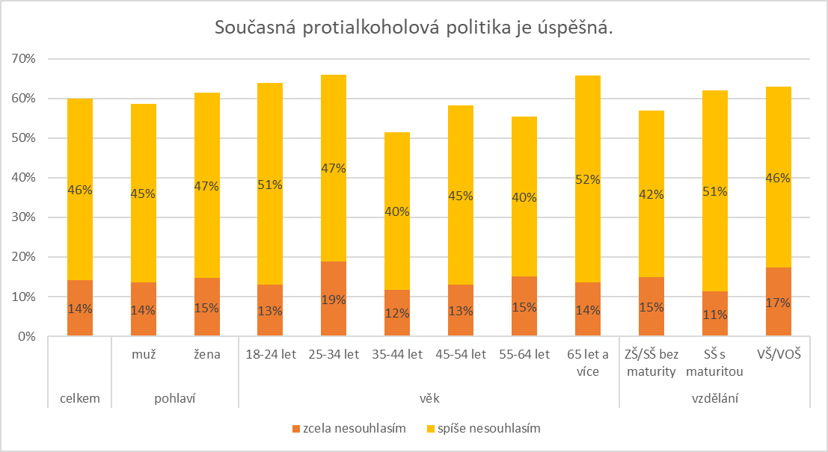
Protialkoholová politika

Slide 44
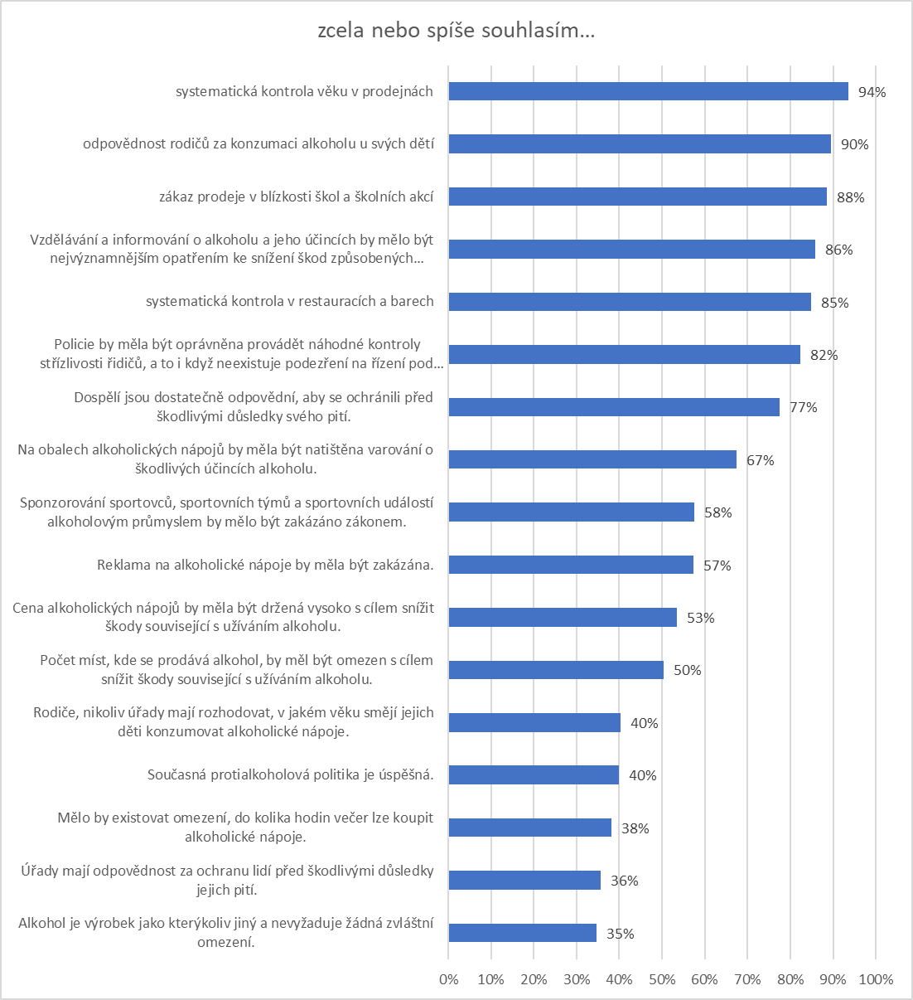

Slide 45
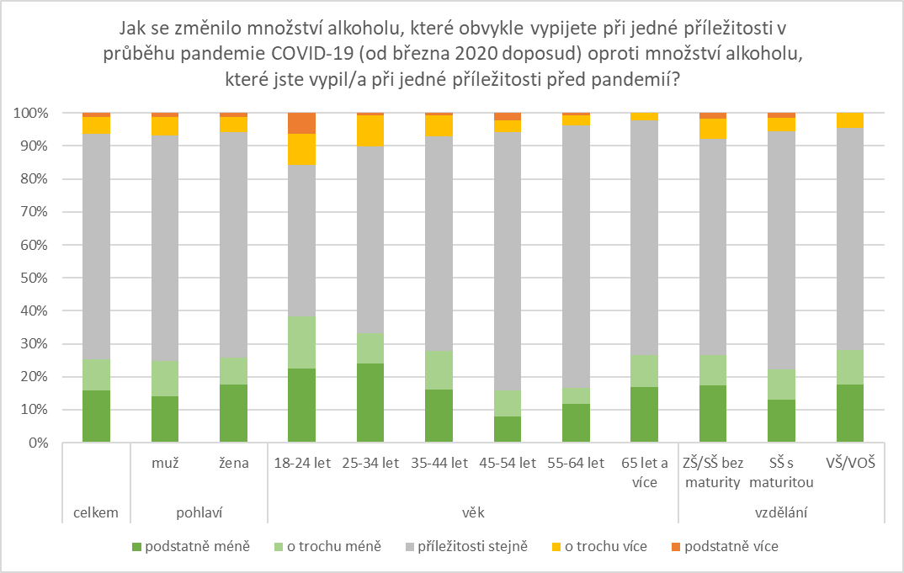
Alkohol COVID-19

